Slide 1

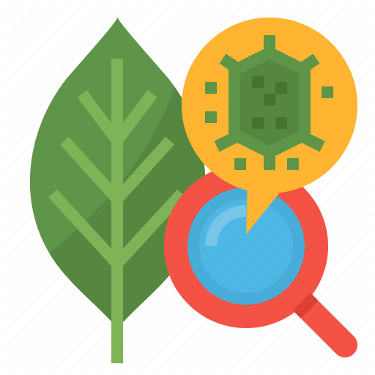
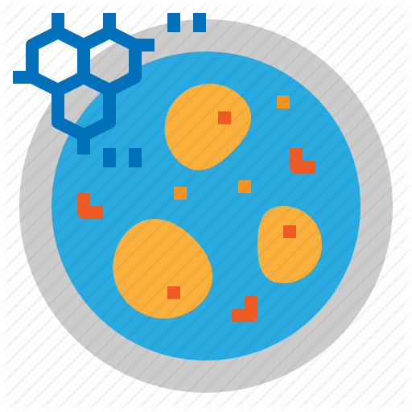
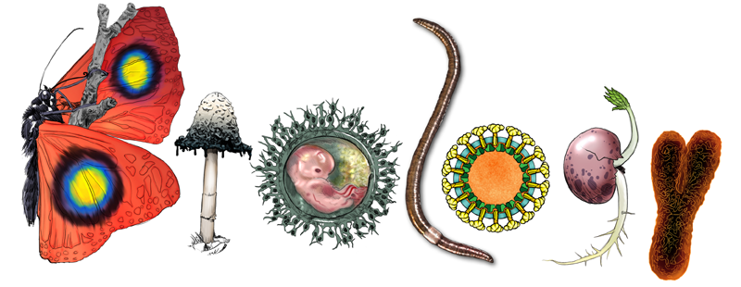


تدريبات تحصيلي مادة أحياء2-1
( الفصل 1 )
أ / أسماء الباحسين

Slide 2
اكتشف سعد في أثناء مشاركته في بحث حول البرك الناتجة عن المد والجزر خلال إقامة المخيم الصيفي مخلوقا شوكي الجلد , فأي مما يأتي وجده سعد ؟
قنفذ البحر
جراد البحر
سرطان البحر
إسفنج

Slide 3
أثبتت الدراسات أن الحياة ظهرت أولا في البحار
بالاعتماد على وجود أحافير ...
للحشرات
لشوكيات الجلد
للديدان الخطافية
للديدان قليلة الأشواك

Slide 4
توجد في جميع أجنة الحبليات , تحوي شقوقا تفتح للخارج في الحبليات المائية
حبل عصبي
جيوب بلعومية
حبل ظهري
ذيل خلف شرجي

Slide 5
جزء يساعد في حماية شوكيات الجلد
المصفاة
الجهاز الوعائي
اللواقط الفمية
الهيكل الداخلي

Slide 6
للافقاريات الحبلية ذيل خلف شرجي تستعمله في
الاصطياد
الحركة
التكاثر
التنفس

Slide 7
عند تشريح حيوان وجد له أعضاء تنفس على شكل شجرة فما هو ؟
خيار البحر
نجم البحر
دولار البحر
قنفذ البحر

Slide 8
أي التالي يحوي أجهزة مضغ ؟
قنفذ البحر
نجم البحر
خيار البحر
الإسفنج

Slide 9
عند تقطيع نجم البحر إلى أجزاء فإنه ....
يموت
يتجدد
يجف
يتحلل

Slide 10

إدارة التعليم بشقراء
متوسطة و ثانوية الداهنة
انتهت الأسئلة .. مع تمنياتي للجميع بالتوفيق
أ / أسماء الباحسين

